Slide 1


云笔记APP汇报
汇报人：刘飞龙，钟一栋，郑晓健

Slide 2
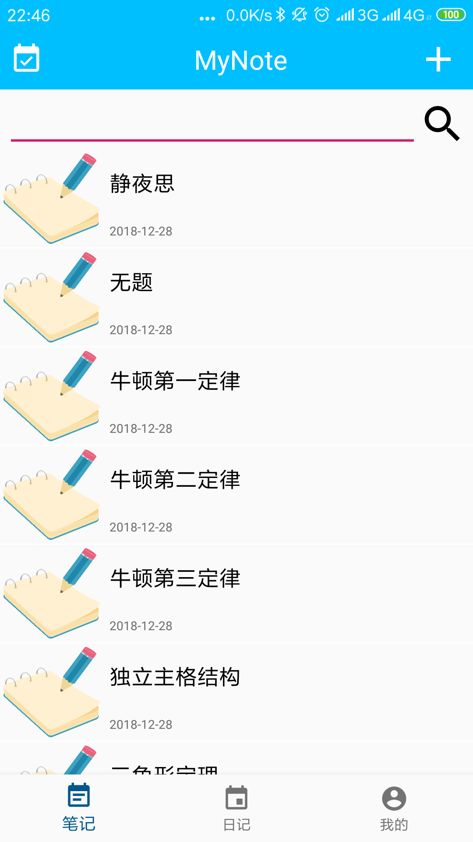
1.笔记主页面

Slide 3

2. 主要功能
可以添加笔记，滑动删除
修改笔记
查找笔记
账号体系
云备份与恢复
消息推送

Slide 4
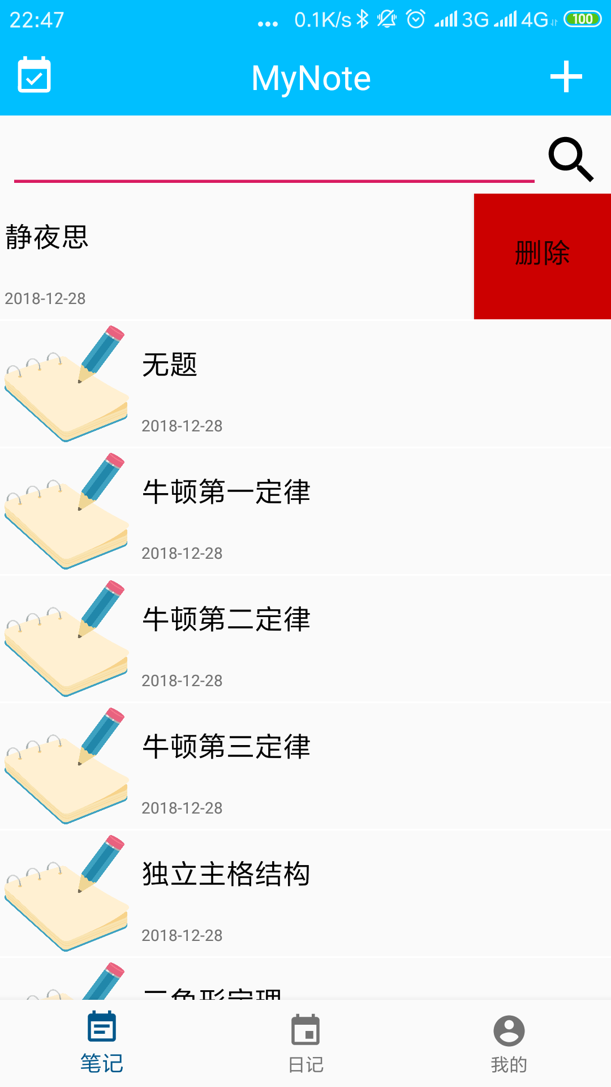
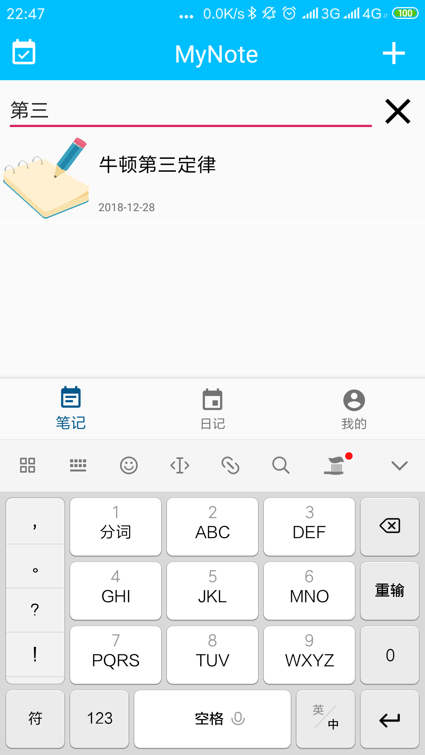
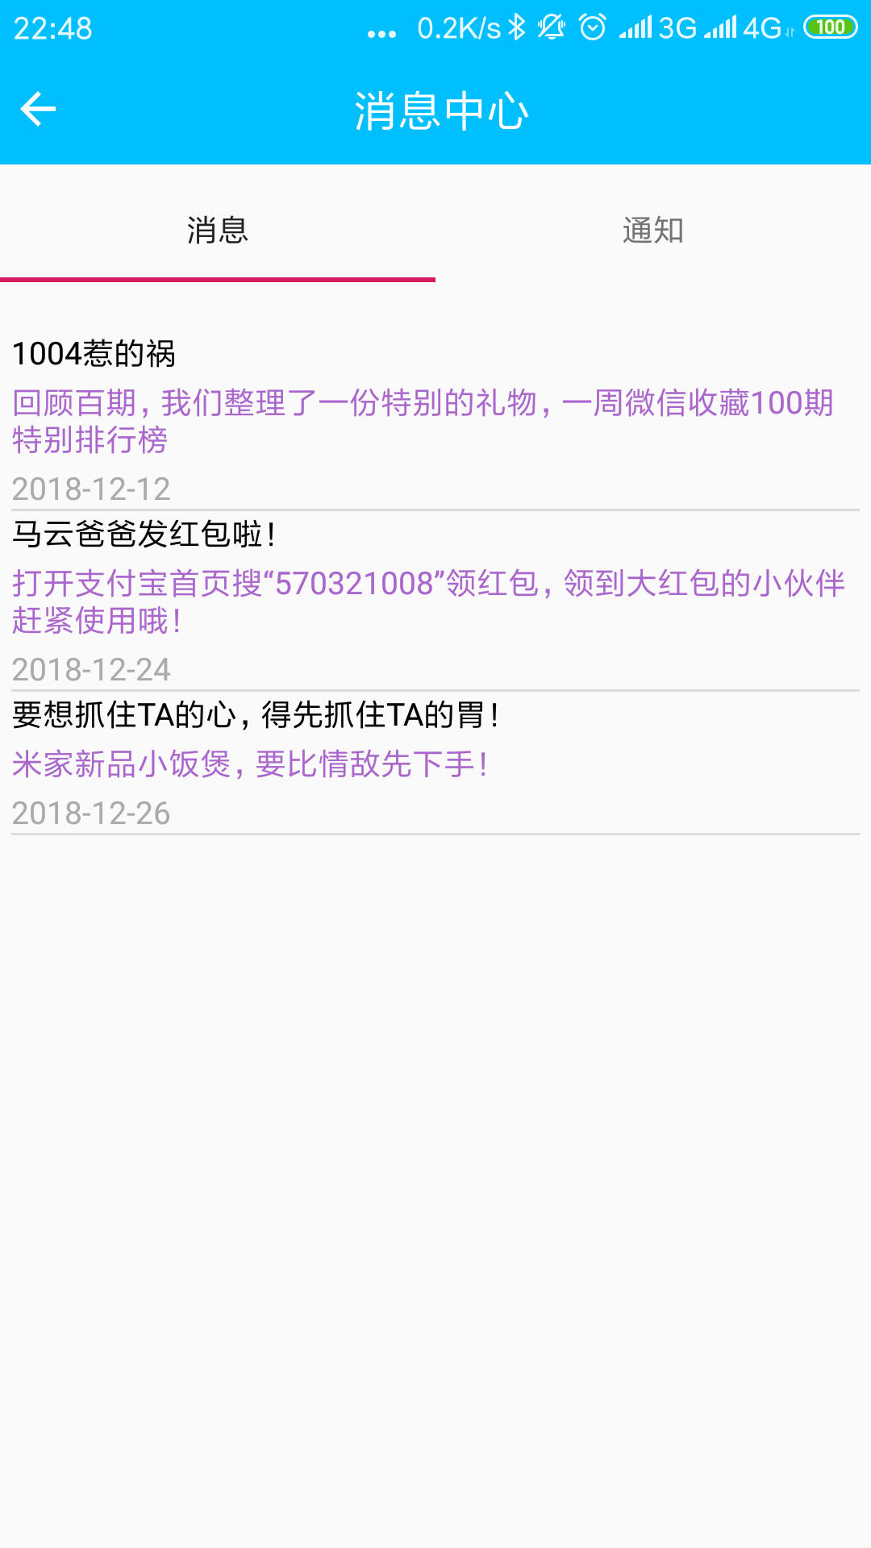
3. 功能展示

Slide 5
4. 技术解决方案
后端服务搭建：采用腾讯云+Node.js+MySql（隐私信息加密）
Android APP: 多线程http请求处理 +fragment优化处理 +滑动事件拦截与处理

Slide 6
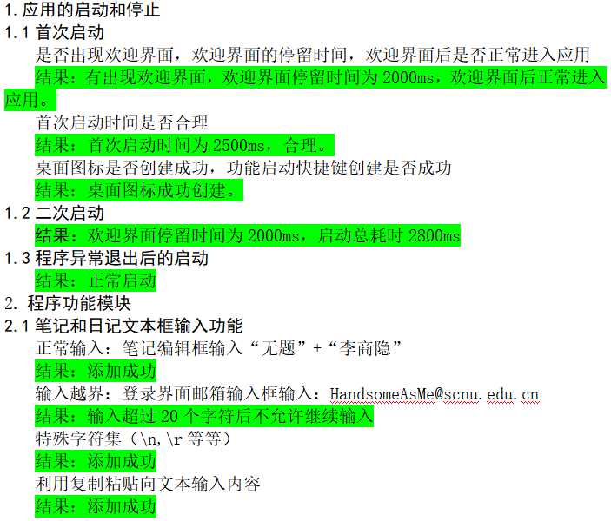
5. 测试情况

Slide 7
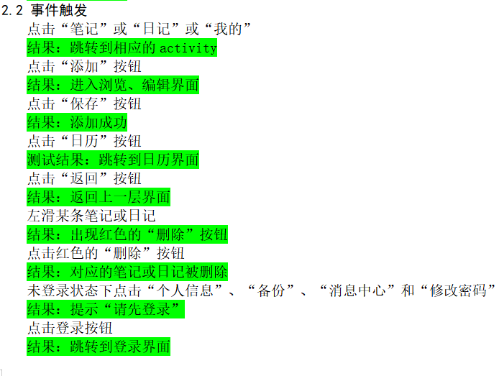
5.测试情况

Slide 8
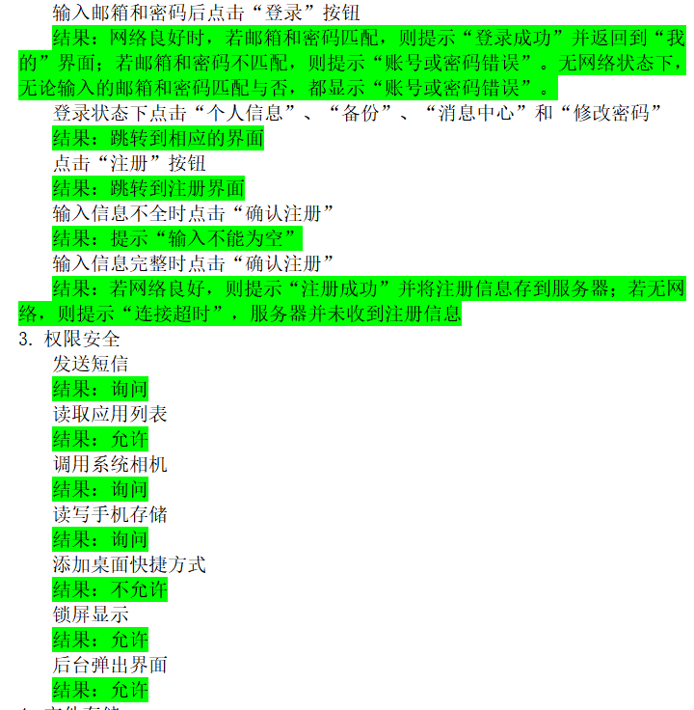

Slide 9
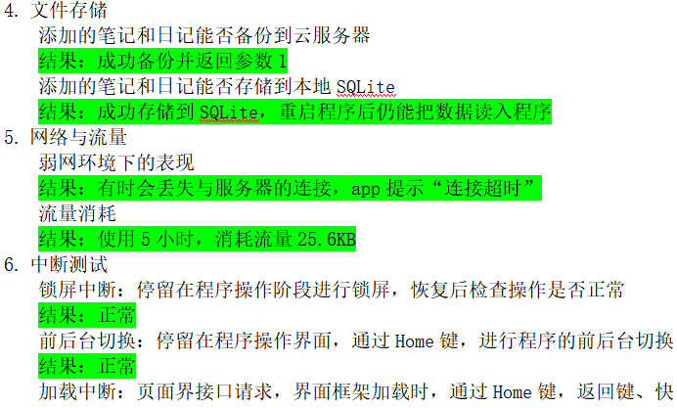

Slide 10
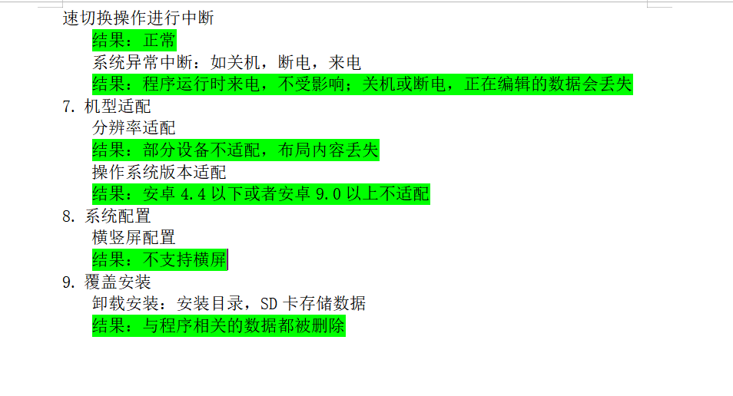

Slide 11
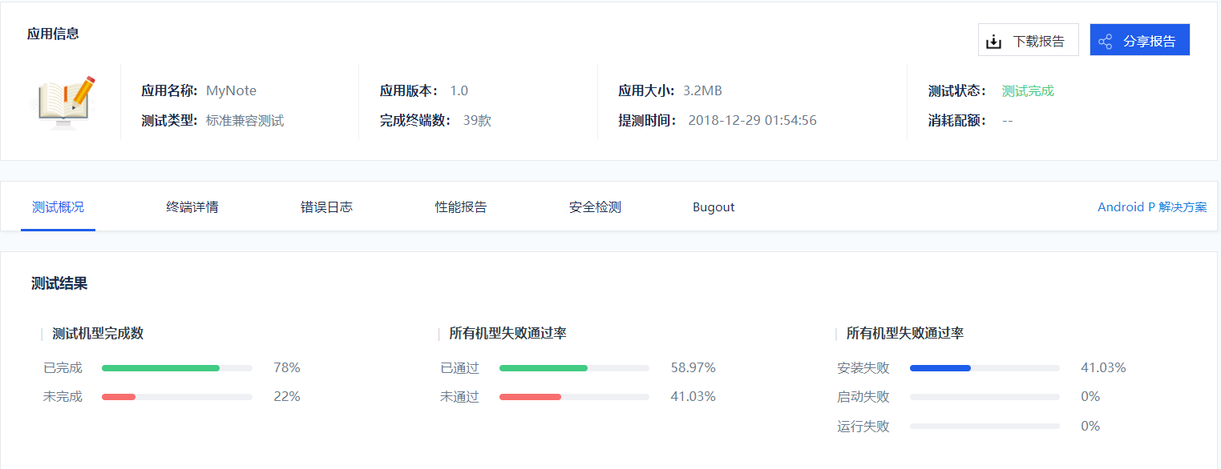
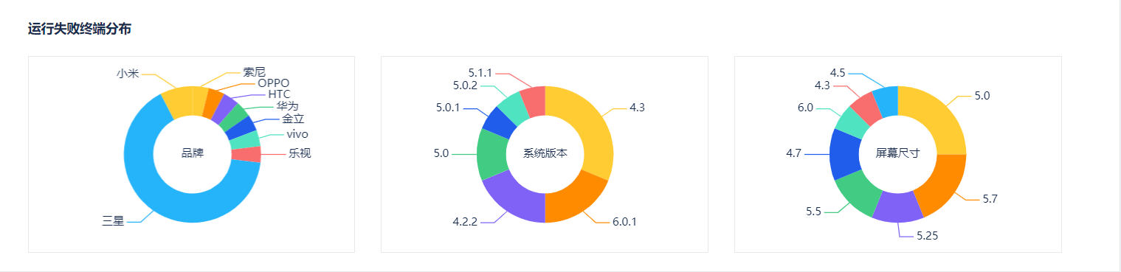
兼容性测试

Slide 12
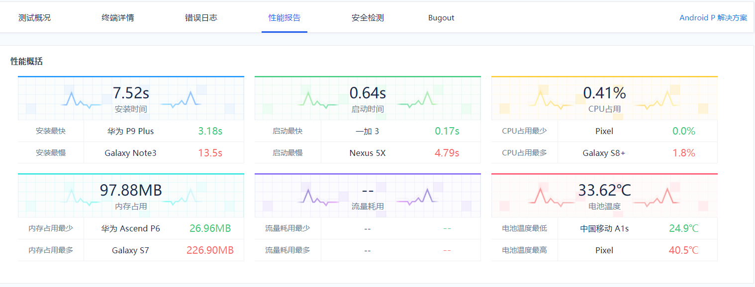

Slide 13
6.用户评价
用户1：日记，笔记，添加判断空。（已修复）
用户2：可以添加按钮选择编辑，添加只读功能。（已实现）
用户3：记住登录状态。（已实现）
用户4：登录动画时间太长。（已修改）
用户5：标题不能为空，内容可以为空，其它挺好。（已根据建议进行适当调整）
用户6：顶部按钮小，其它挺好。（已适当修改）
更多用户：可以，不错，好评。

Slide 14
分工情况
刘飞龙：Android APP功能的设计与实现
1
钟一栋：Android UI的设计与实现
2
郑晓健：服务器与数据库的设计与实现
3

Slide 15

Thanks！

